Slide 1

POTG
7조(김사윤, 이은학 , 장하린, 정지홍)

Slide 2
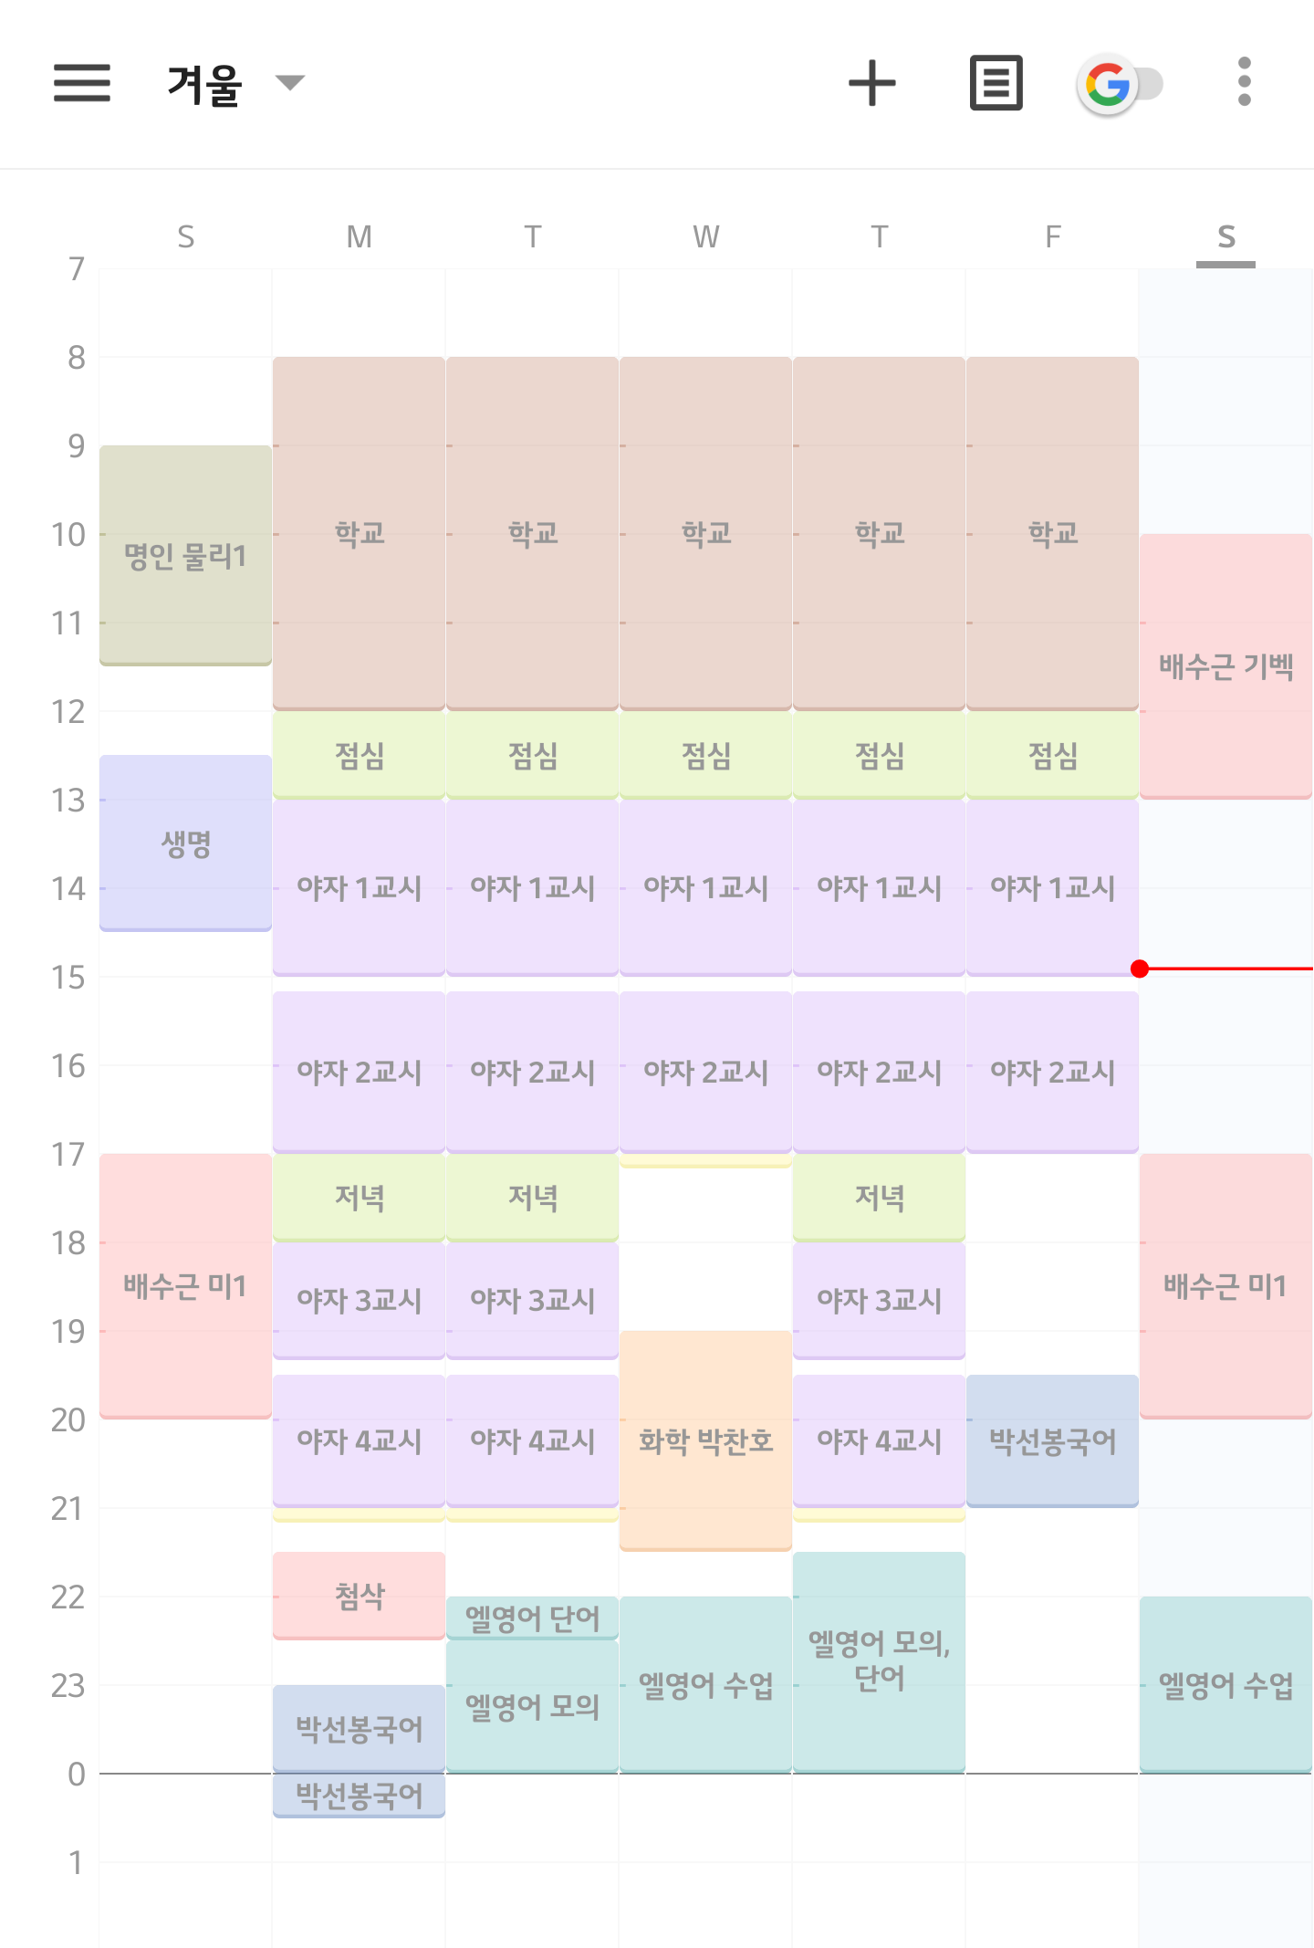
너무 바쁘다!

Slide 3
제작 동기
경기 전체의 흐름을 빠르게 파악하기 위해
놓쳤던 경기의 하이라이트 재시청을 위해

Slide 4
설명
각 월마다 있었던 경기의 하이라이트를 한 곳에 모아 보기 쉽게 했다.

Slide 5
작동 원리
아주 긴 경기를 효율적으로
챙겨볼 수 없을까?
네이버 스포츠에서
문자중계 정보를 크롤링함
다음 키워드 불러옴
키워드 구분
Yes
불러올 다음
키워드가 있는가
No
Yes
결과를 보여줌
설정한 키워드가
있는가
No
Yes
결과목록에 추가

Slide 6
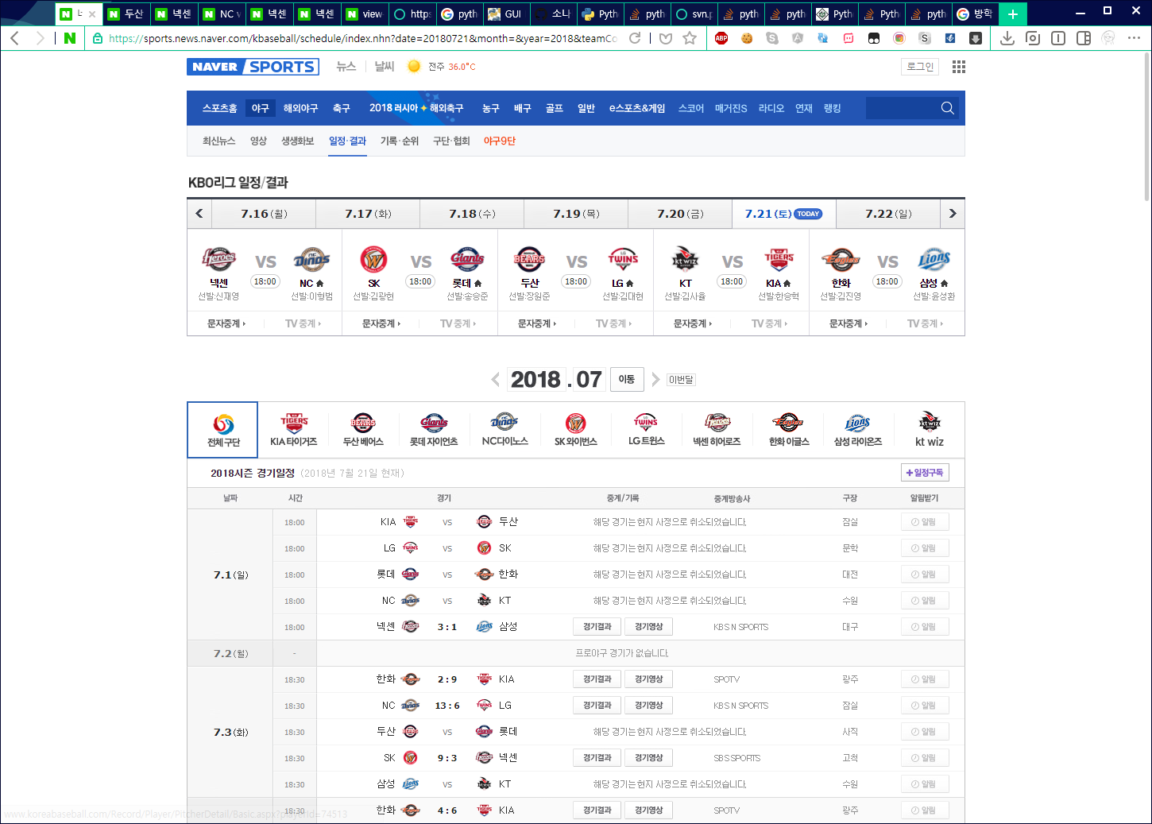
https://sports.news.naver.com/kbaseball/schedule/index.nhn?
date=20180721&month=&year=2018

Slide 7
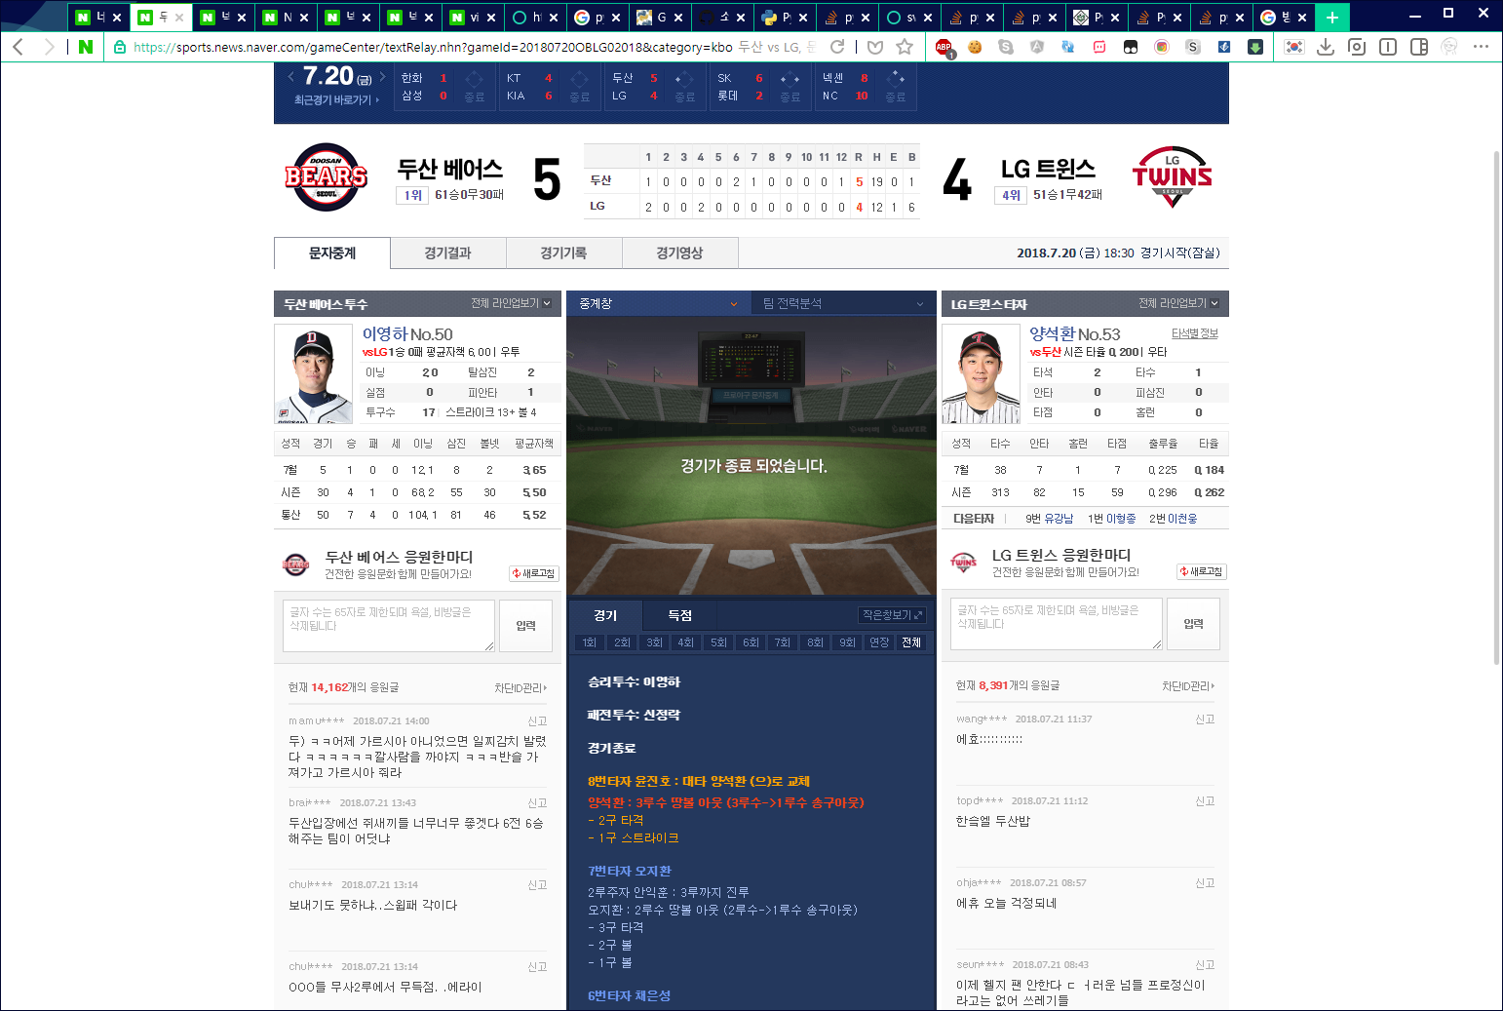
https://sports.news.naver.com/gameCenter/textRelay.nhn?
gameId=20180720OBLG02018&category=kbo

Slide 8
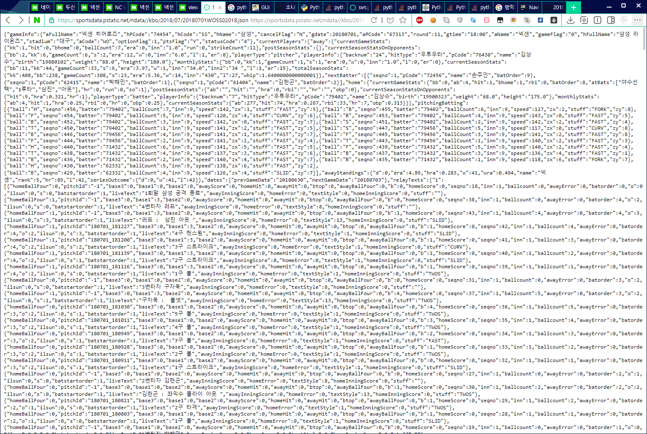
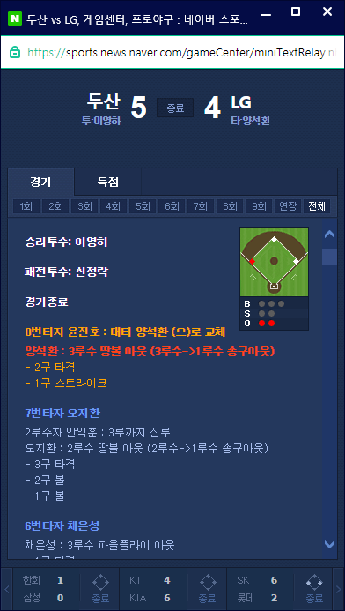
https://sports.news.naver.com/gameCenter/miniTextRelay.nhn
?category=kbo&date=20180720&gameId=20180720OBLG02018

Slide 9
경기ID 크롤링 : 사윤
https://sports.news.naver.com/kbaseball/schedule/index.nhn?month=(몇월인지)&year=2018
경기 정보 크롤링 : 은학
https://sportsdata.pstatic.net/ndata//kbo/{year}/{month}/{gid}.json
경기 정보 분석 : 하린
키워드 기반으로 정보 구별하기
Canvas : 지홍
캔버스 디자인 및 구현

Slide 10
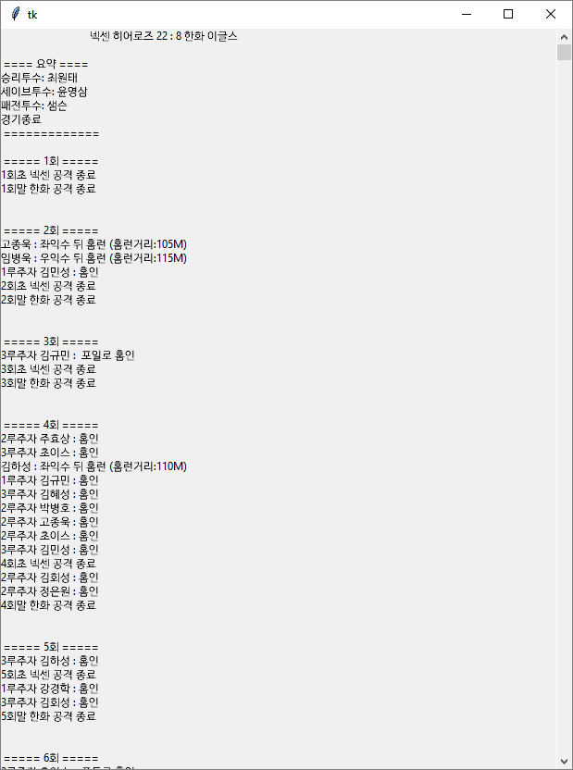
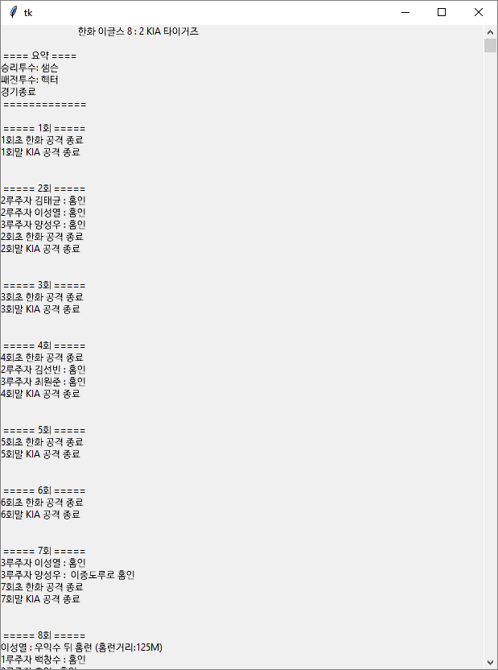

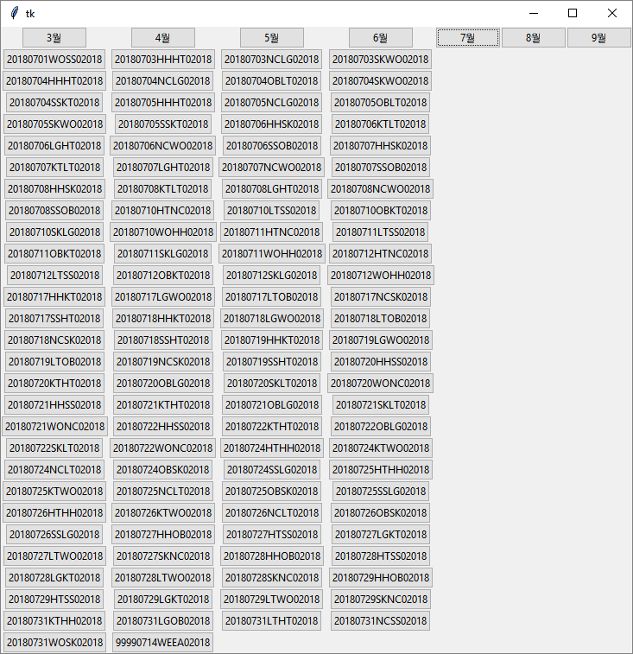

Slide 11
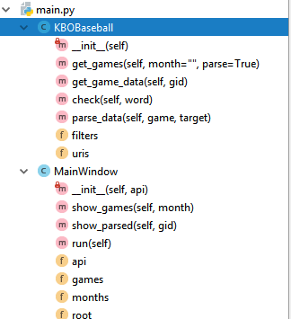
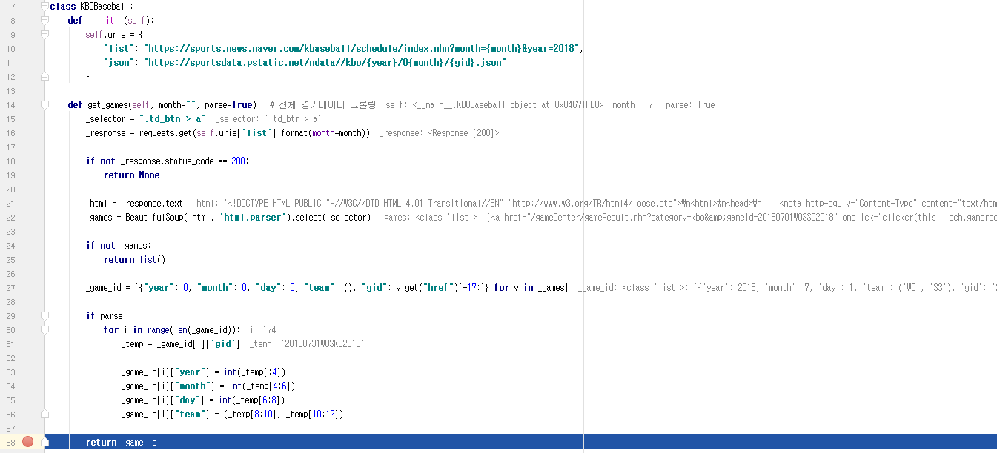
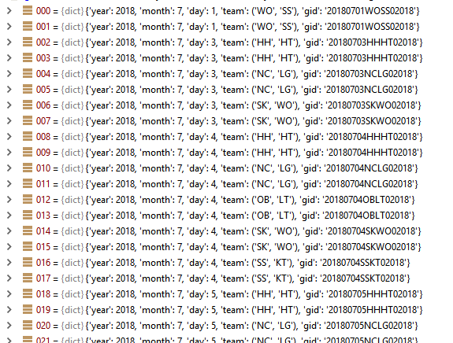
20180731WOSK02018
2018 07 31 WO SK

Slide 12
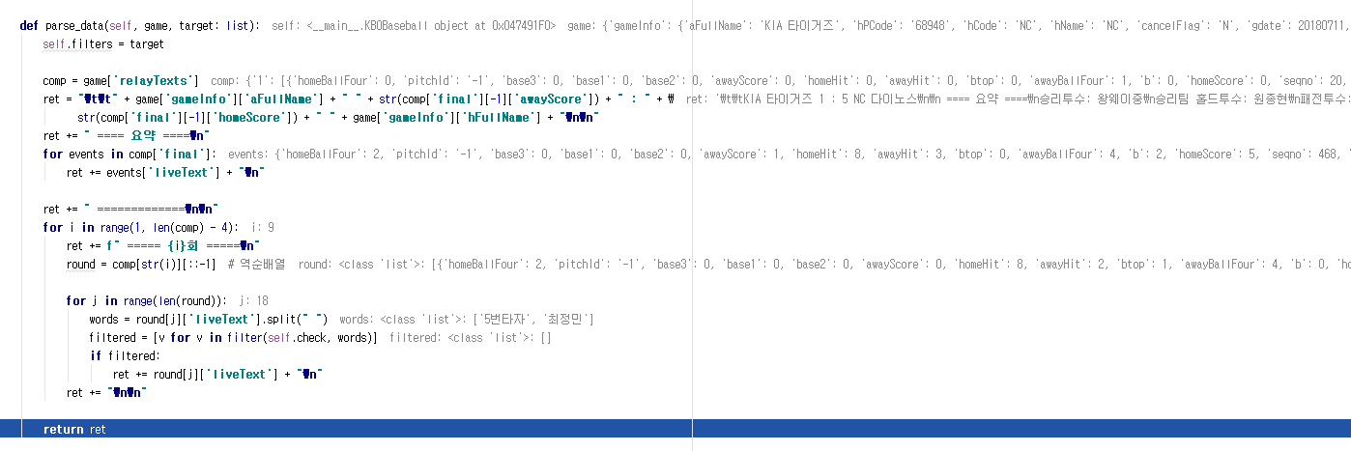

Slide 13
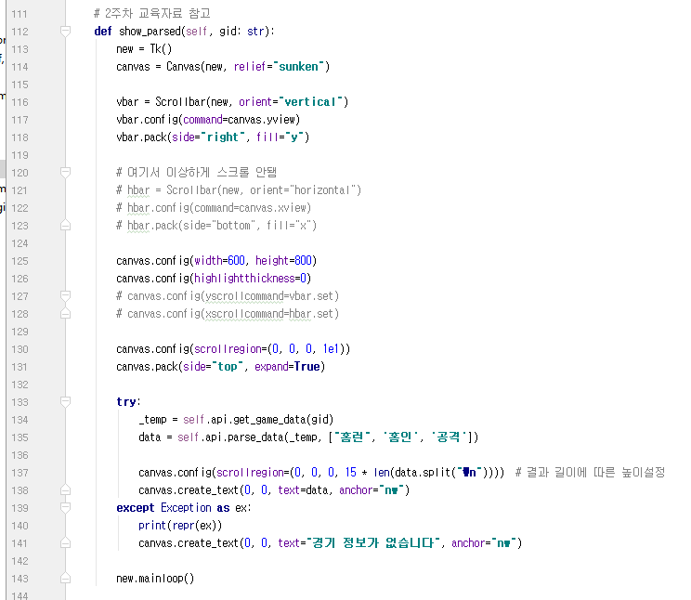
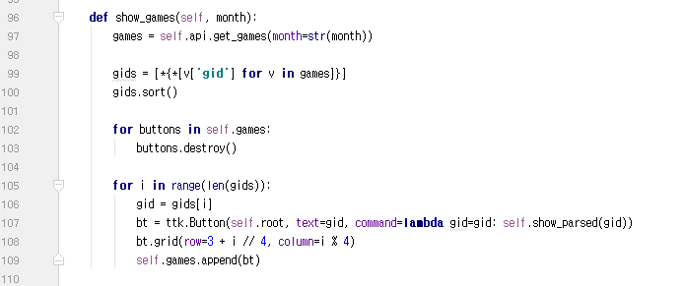
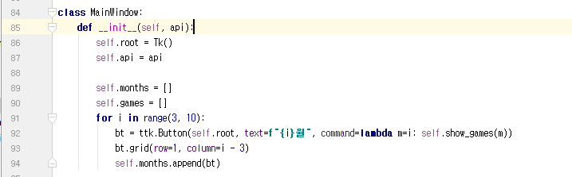

Slide 14
감사합니다
7조(김사윤, 이은학 , 장하린, 정지홍)

